Slide 1
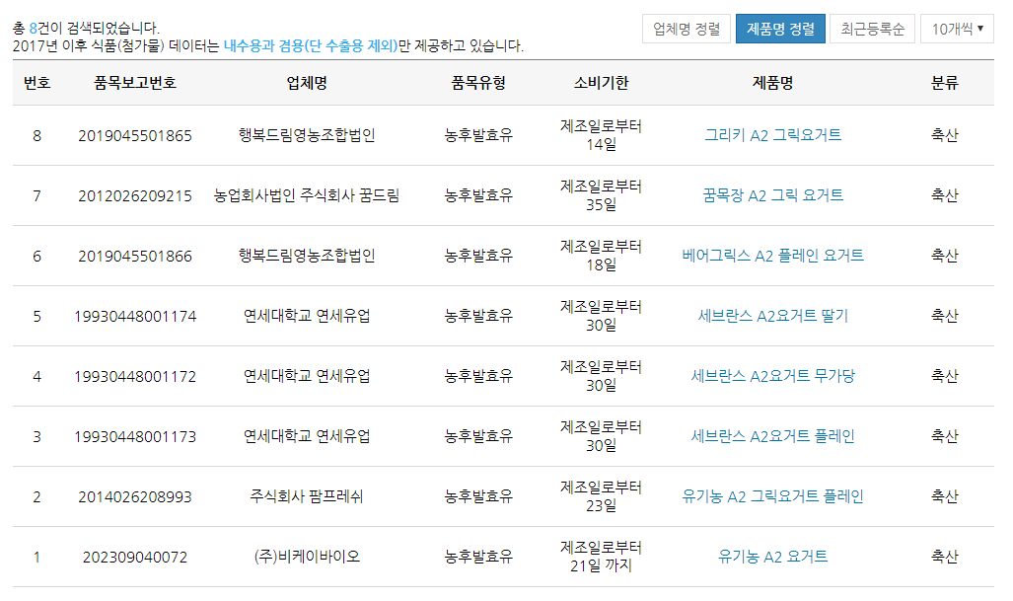
식품안전나라 국내 식품 검색
제품명 : A2 요거트
제품 관련 내용
제품 출시
원유 : 호주산
제품 출시
PET병 드링킹 요거트로 출시
제품 출시
원유 : 호주산
제품 출시여부 확인 안됨
포장재질 : 플라스틱(PP, PE, PS, PET 등) 또는 유리병 → 포장재질로 보았을때는 드링크 타입으로 판단됨

Slide 2
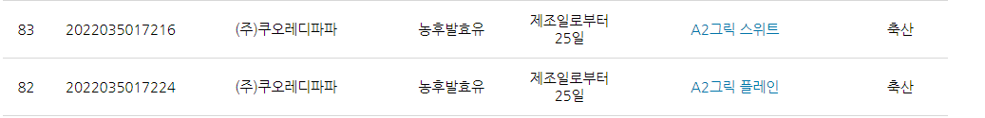
식품안전나라 국내 식품 검색
제품명 : A2
제품 관련 내용
제품 미출시
제품 미출시

Slide 3
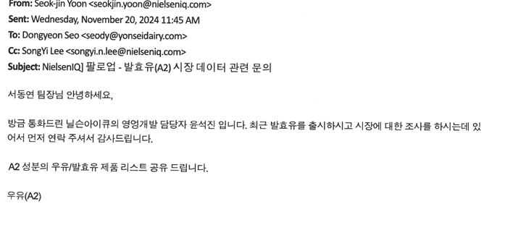
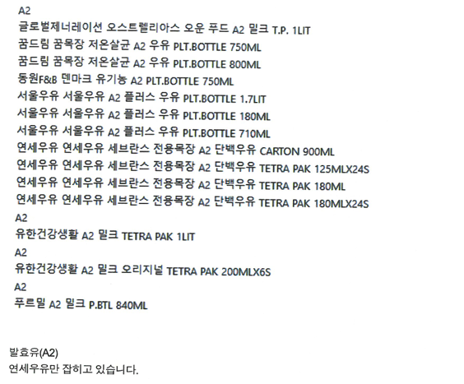
닐슨데이터로 A2요거트 판매 관련 확인

